Slide 1
Работа с детьми и родителями по правовому воспитанию
Группа «Белочка»
Ребенок имеет право

Slide 3
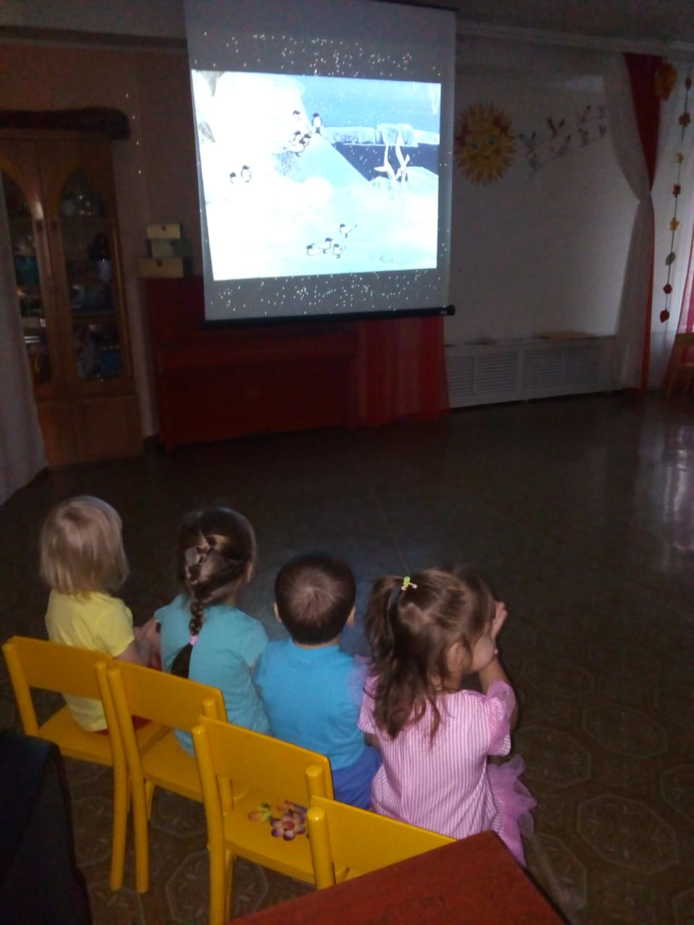
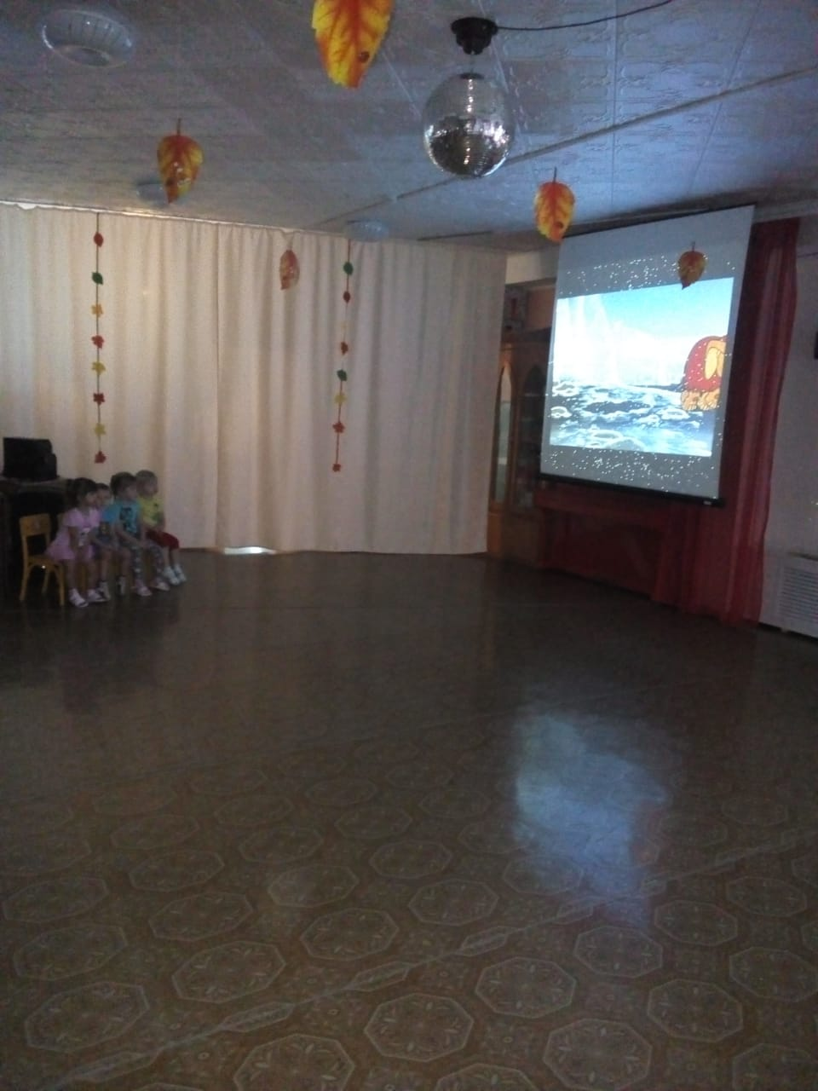
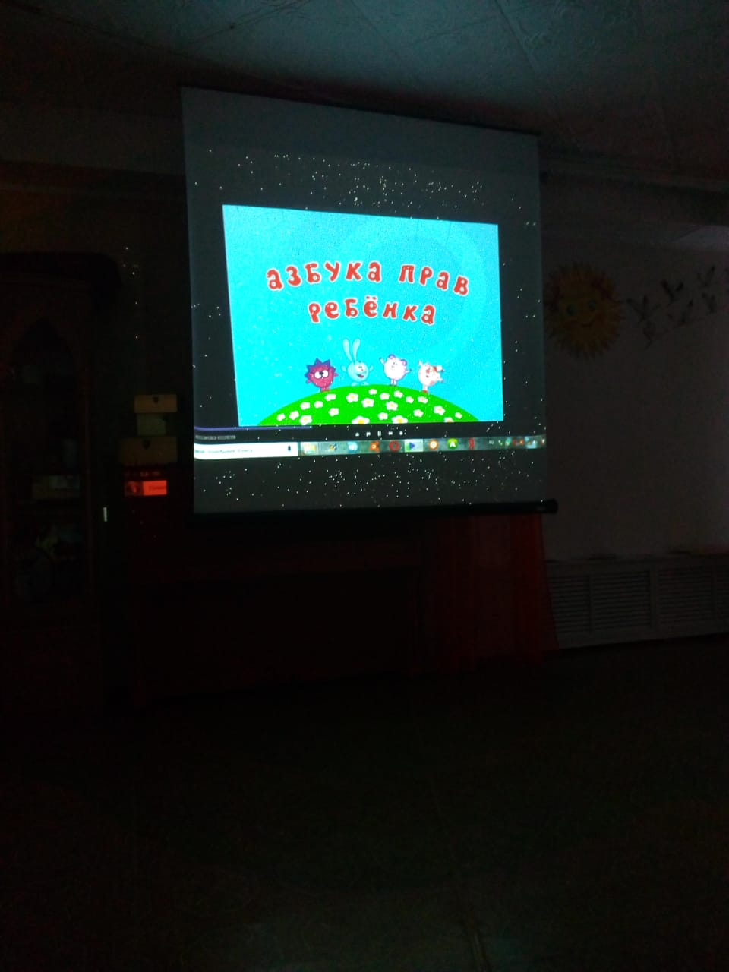
Просмотр мультфильмов по
правовому воспитанию

Slide 4
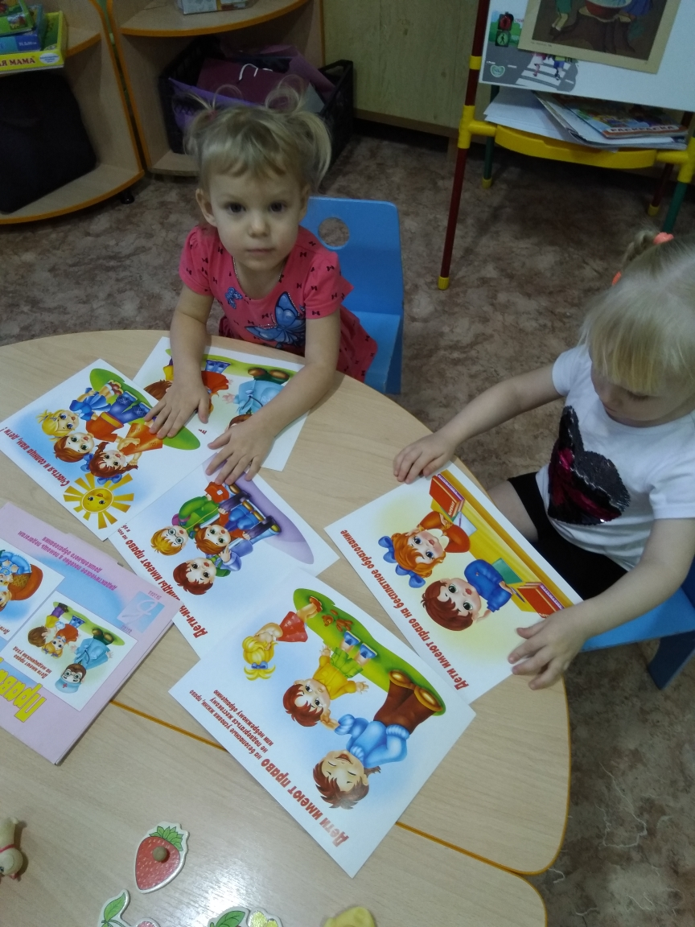
беседа с детьми и рассматривание картинок
по теме «Права ребенка»

Slide 5
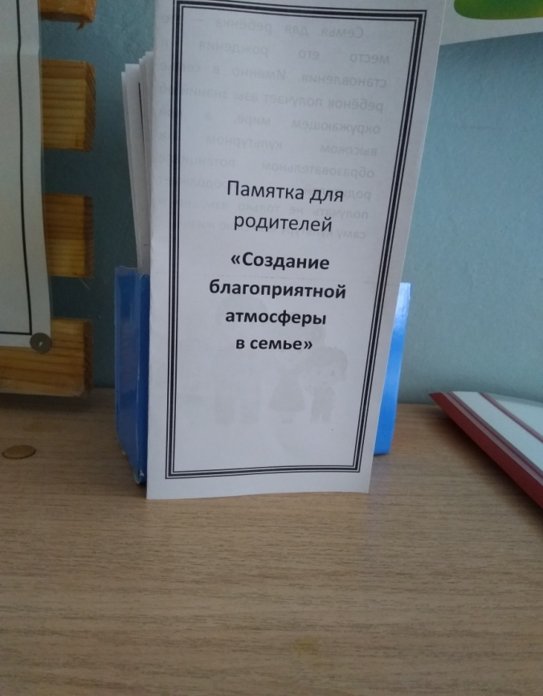
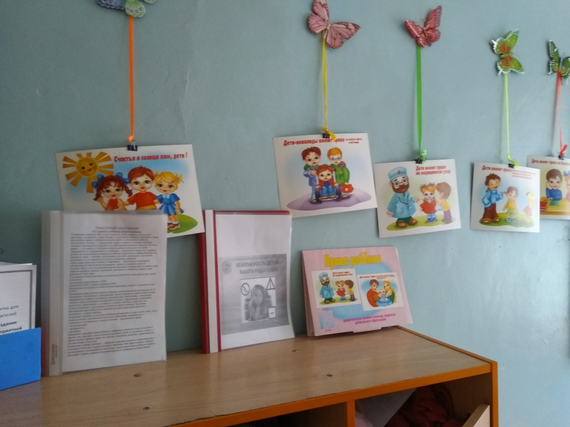
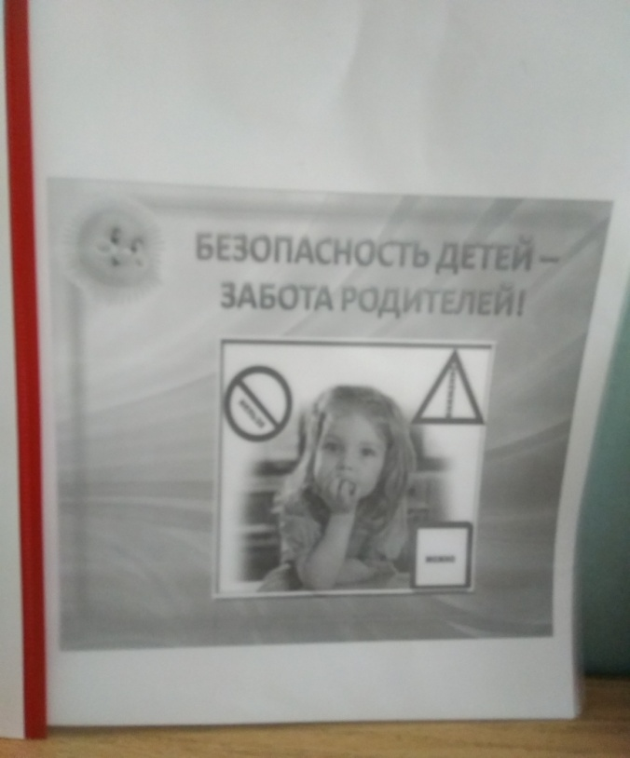
Информация для родителей
по правам ребенка в
родительском уголке
(памятки,буклеты,консультации)

Slide 6
СПАСИБО ЗА
ВНИМАНИЕ!!!

